Slide 1

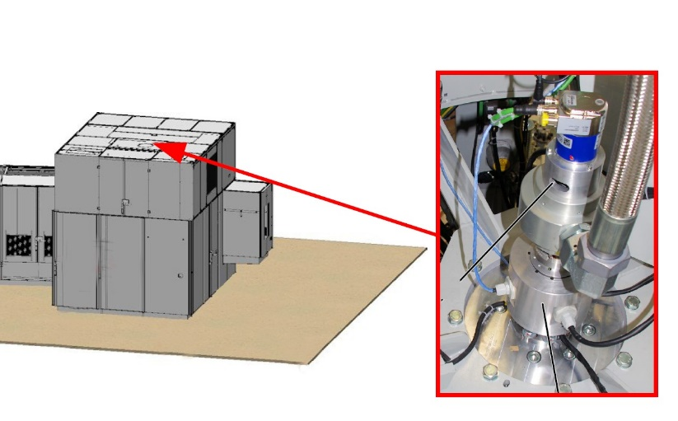
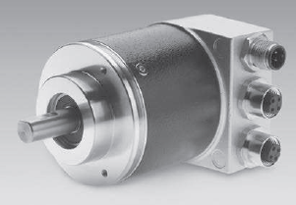
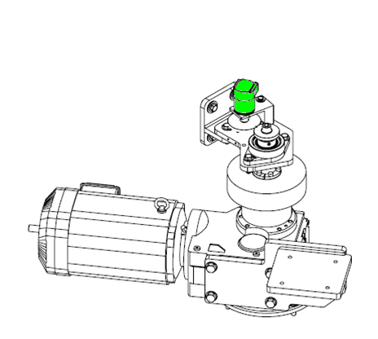
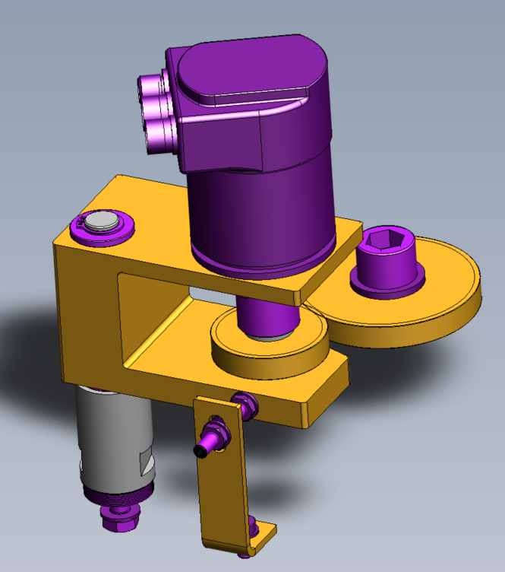
Proteja a eficiência do equipamento, cancelando o risco de vibração do codificador
Realocação do codificador
VALOR E VANTAGENS
DESCRIÇÃO
Cancele uma possível leitura incorreta do codificador que poderia levar a erros de sincronização do PLC.
Aumente a eficiência evitando paradas de produção
O codificador é realocado da área central da roda de sopro para o eixo de acionamento do motoredutor.
Conteúdo da solução:
Novo codificador com trem de engrenagens e suporte específicos
Novo link elétrico na união elétrica rotativa
Valor: Eficiência, Manutenção
Equipamento: Sopradoras MATRIX
Catálogo código: 2061

